Slide 1
IL PIANO DI STUDIO
Guida alla compilazione

Slide 2
Che cos’è il piano di studio?
Il piano di studio è l’insieme delle attività formative obbligatorie, delle attività previste come opzionali e delle attività formative scelte autonomamente dallo studente in coerenza con il Regolamento Didattico del Corso di Studio.

Slide 3
Quando si presenta?
All’atto dell’immatricolazione ti viene attribuito automaticamente un piano di studio denominato statutario, che comprende tutte le attività formative obbligatorie.
Successivamente, in periodi ben definiti stabiliti dall’Ateneo, in genere nei mesi di novembre e marzo, sarai tenuto a presentare un tuo piano di studio con l’indicazione delle attività opzionali e di quelle a scelta libera, nel rispetto del numero di crediti da acquisire ed eventuali vincoli, secondo il Regolamento Didattico del tuo Corso.
Il calendario dettagliato, aggiornato annualmente, è disponibile nella pagina web https://www.unimib.it/servizi/segreterie-studenti/piani-degli-studi/area-scienze, nel documento «AVVISO PRESENTAZIONE PIANI DI STUDIO».

Slide 4
Come si presenta?
Il piano deve essere presentato telematicamente, entrando nella pagina web del servizio Segreterie OnLine, all’indirizzo https://s3w.si.unimib.it/Home.do
ATTENZIONE: Al termine della procedura devi confermare il piano, utilizzando l’apposito pulsante CONFERMA. Il piano lasciato in bozza non viene esaminato.
La compilazione online ti è consentita fino a quando risulti essere iscritto in corso. Successivamente dovrai presentare un’istanza cartacea all’Ufficio Gestione Carriere, inviandola all’indirizzo segr.studenti.scienze@unimib.it.

Slide 5
Piano da approvare?
Il piano di studi previsto per il tuo corso, definito da approvare, consente di selezionare, come esami a libera scelta, anche insegnamenti offerti da altri Corsi di laurea magistrale dell’Ateneo, oltre a quelli del tuo Corso naturalmente. Questo tipo di piano, che risulta «proposto» al momento della conferma, deve essere approvato dal Consiglio di Coordinamento Didattico del tuo Corso dopo il termine previsto per la presentazione; solo successivamente sarà inserito nella tua carriera.
ATTENZIONE: Puoi sostenere le prove di verifica relative a un’attività formativa solo se l’attività è presente nell’ultimo piano di studio approvato.
Ti è consentito modificare il piano ma, finché il nuovo piano non è approvato, sei tenuto a osservare il piano precedente e non puoi iscriverti agli appelli degli insegnamenti di cui hai chiesto l’inserimento nel nuovo piano. Il piano di studio può essere compilato solo nei periodi stabiliti.
Al termine della compilazione è comunque ancora consentito modificare la scelta del tipo di piano: cliccando sul pulsante “Annulla piano” e, nella maschera successiva, sul pulsante “Modifica Piano”, torni alla maschera iniziale e puoi procedere con la nuova compilazione.

Slide 6
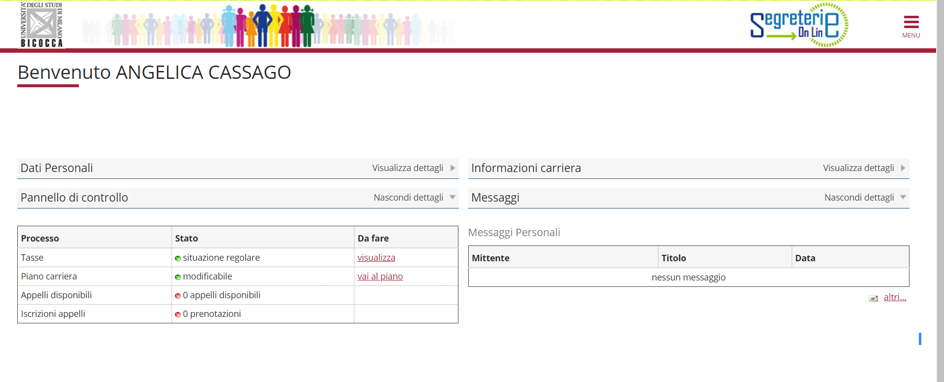
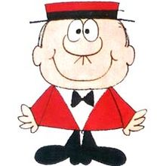
Come si compila?
Per accedere effettua il login alla pagina https://s3w.si.unimib.it/Home.do
La maschera presenta la/le carriera/e collegate al tuo nome. Seleziona quella in stato attivo per iniziare.
Nel periodo di apertura dei piani, il piano di studio si presenta modificabile: clicca la voce “vai al piano” (fig.1).
MARIO ROSSI
Fig. 1

Slide 7
I curricula e il piano di studio
Per aiutare lo studente a costruirsi un Piano di studi che sia vicino ai suoi interessi culturali ed equilibrato nella scelta tra aspetti teorici e applicativi della Matematica, il Corso di Laurea Magistrale è stato articolato in quattro curricula aventi 48 crediti caratterizzanti, pari a 6 insegnamenti, differenziati dal Settore Scientifico Disciplinare (SSD) appartenenti al relativo ambito:
-ambito “Formazione teorica avanzata” SSD: MAT/02 – MAT/03 – MAT/05
- ambito “Formazione modellistico-applicativa” SSD: MAT/06 – MAT/07 – MAT/08
I quattro curriculum divergono per il numero di crediti assegnati a ciascuno dei due ambiti; essi si distinguono in:
CURRICULUM TEORICO GENERALE - 40 crediti (5 insegnamenti) in ambito formazione teorica avanzata; - 8 crediti (1 insegnamento) in ambito formazione modellistico-applicativa.
CURRICULUM TEORICO CON APPLICAZIONI - 32 crediti (4 insegnamenti) in ambito formazione teorica avanzata; - 16 crediti (2 insegnamenti) in ambito formazione modellistico-applicativa.
CURRICULUM APPLICATIVO GENERALE - 24 crediti (3 insegnamenti) in ambito formazione teorica avanzata; - 24 crediti (3 insegnamenti) in ambito formazione modellistico-applicativa.
CURRICULUM APPLICATIVO MODELLISTICO - 16 crediti (2 insegnamenti) in ambito formazione teorica avanzata; - 32 crediti (4 insegnamenti) in ambito formazione modellistico-applicativa.
La scelta del curriculum è effettuata all’atto dell’immatricolazione, è possibile comunque modificare il curriculum nel periodo di apertura dei piani di studi come indicato nella slide n. 28.
All’atto della compilazione del piano di studi sarà quindi già visibile il piano statutario e sarà possibile proseguire con la compilazione del piano seguendo lo schema ad associato al curriculum scelto.

Slide 8
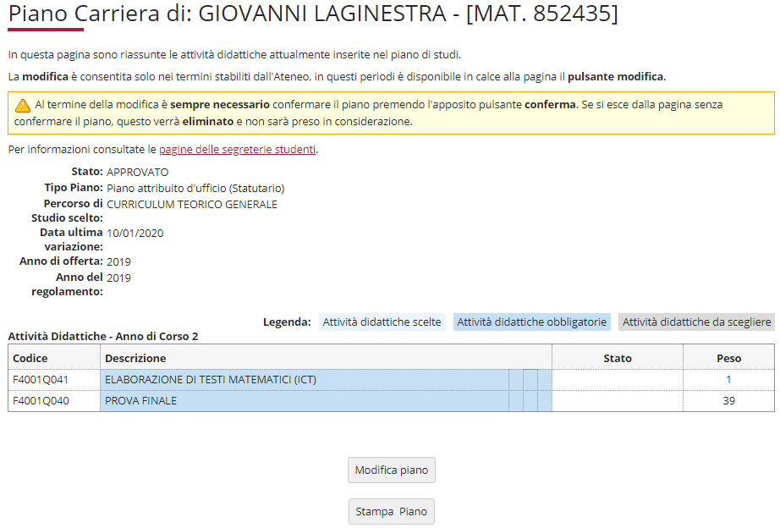
La maschera presenta il piano di studio cosiddetto statutario (fig. 2) che comprende le attività e gli insegnamenti obbligatori secondo il Regolamento Didattico del Corso. Clicca «Modifica piano» per proseguire.
Fig. 2

Slide 9
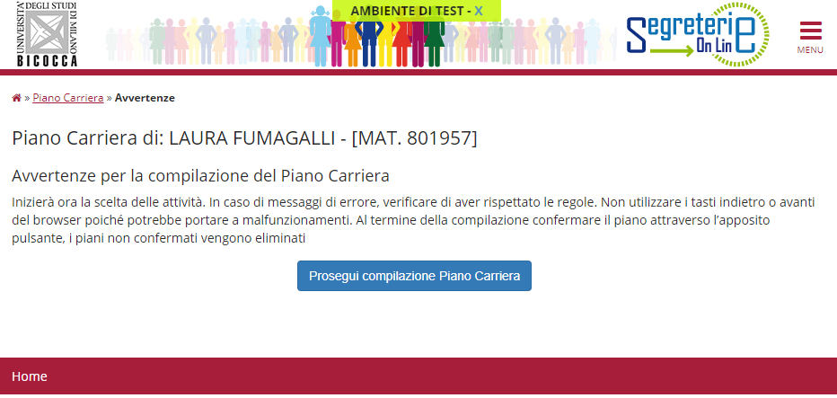
Clicca “Prosegui compilazione Piano Carriera” per procedere (fig. 3).
Fig. 3

Slide 10
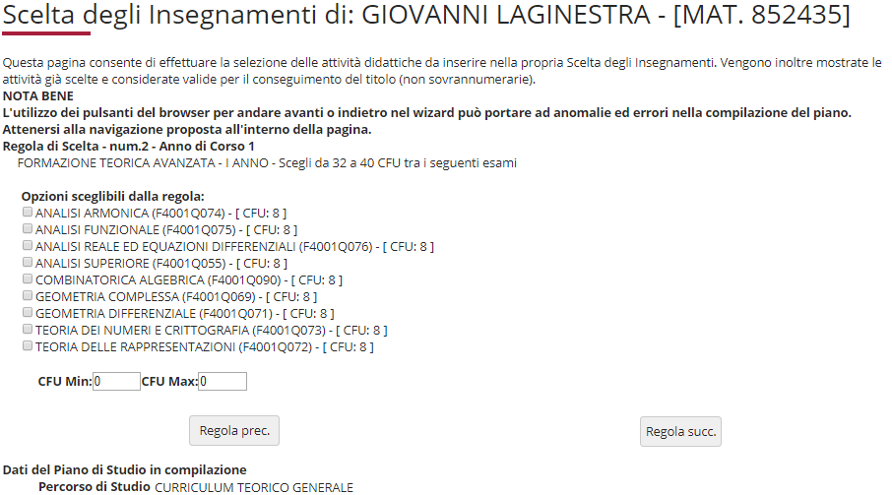
La prima schermata ti consentirà di inserire al primo anno gli esami di tipo caratterizzante dell’ambito “Formazione teorica avanzata” SSD: MAT/02 – MAT/03 – MAT/05 (figura 4). Potrai scegliere tra gli esami visibili in elenco, comuni a tutti i curriculum. Il numero di esami selezionabili differisce a seconda del curriculum da te scelto così come indicato nella slide n.7. Clicca “Regola succ.'' per proseguire nella compilazione.
Fig. 4

Slide 11
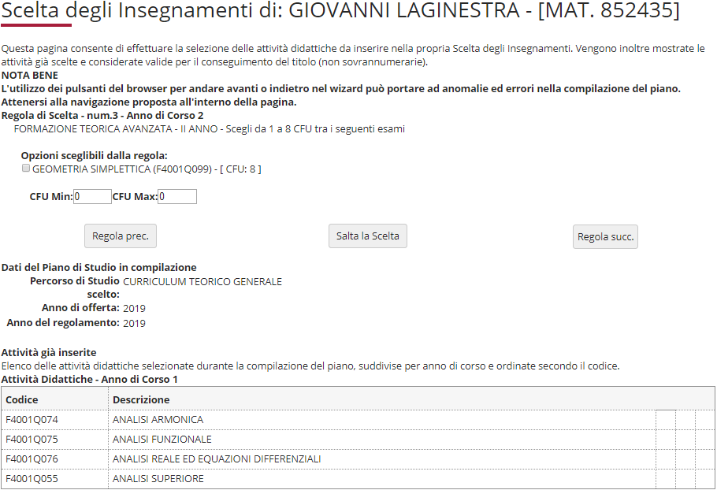
Se non hai completato la scelta degli esami di tipo caratterizzante, ambito “Formazione teorica avanzata” SSD: MAT/02 – MAT/03 – MAT/05’, nella maschera precedente potrai inserire l’attività offerta al tuo secondo anno di corso visibile in questa schermata (figura 5). Se utilizzi questa regola, clicca ''Regola succ.'' per proseguire nella compilazione. Se non intendi selezionare alcuna attività e preferisci passare alla regola successiva, clicca ''Salta la scelta''. NOTA: nella parte inferiore di ogni pagina puoi visualizzare tutte le attività via via selezionate durante la compilazione e gli insegnamenti obbligatori (esempio fig. 5).
Fig. 5

Slide 12
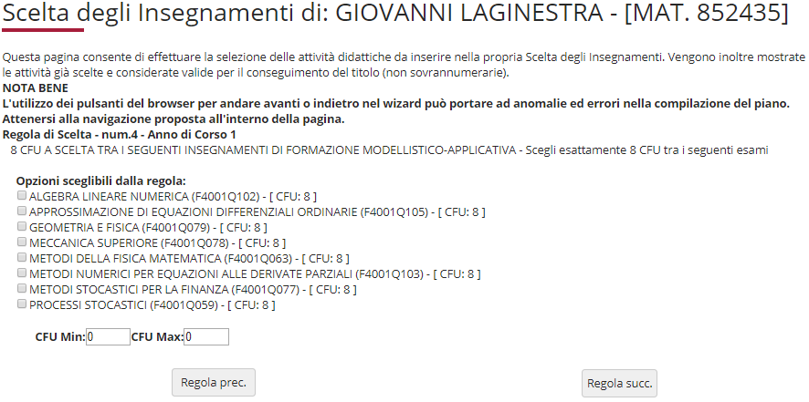
Nella maschera che segue potrai aggiungere gli esami di tipo caratterizzante di ambito ‘“Formazione modellistico-applicativa” SSD: MAT/06 – MAT/07 – MAT/08 al tuo primo anno di corso (figura 6). Gli esami visibili in elenco sono comuni per tutti i curriculum, il numero di esami che potrai selezionare varia a seconda del curriculum da te scelto così come indicato nella slide n.7. Clicca il pulsante “Regola succ.” per proseguire nella compilazione.
Fig.6

Slide 13
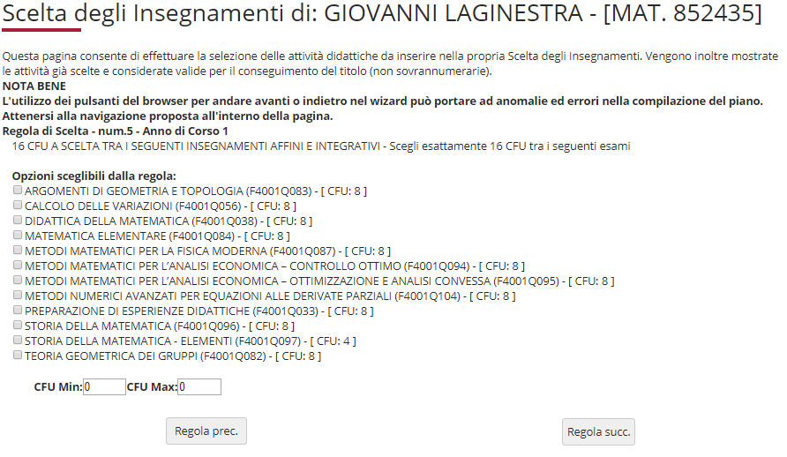
I quattro curricula prevedono al primo anno di corso 16 crediti di tipo affine o integrativo. La maschera che segue ti consentirà di aggiungere tali crediti selezionando due esami da 8 crediti tra quelli visibili in elenco (figura 7). Clicca il pulsante “Regola succ.” per proseguire nella compilazione.
Fig.7

Slide 14
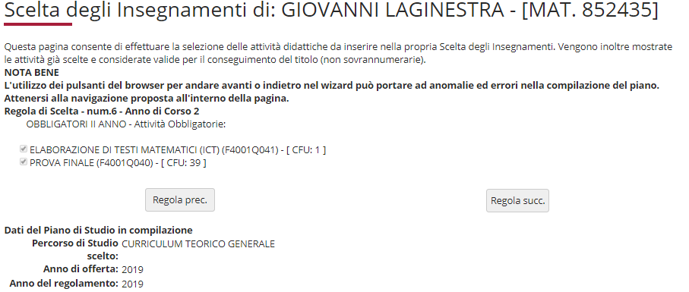
In questa maschera sono visibili, già contraddistinte con un segno di spunta, le due attività obbligatorie del secondo anno di corso (figura 8). Clicca il pulsante “Regola succ.” per proseguire nella compilazione.
Fig.8

Slide 15
Nelle regole che seguono ti viene chiesto di scegliere gli insegnamenti offerti dal tuo Corso e/o da altri Corsi di laurea magistrale dell’Ateneo o anche corsi impartiti da altri Atenei e per i quali è prevista una specifica convenzione per conseguire i crediti a scelta libera, come previsto dal Regolamento didattico del Corso, per un totale di 16 crediti.
ATTENZIONE: se con gli insegnamenti che scegli esaurisci i 16 crediti a scelta libera, non puoi conseguire altri crediti. Se invece selezioni esami la cui somma supera 16 crediti, per esempio due esami da 6 e uno da 8 crediti, ti è consentito «sforare» (il limite di 16), fino a conseguire al massimo 20 crediti.

Slide 16
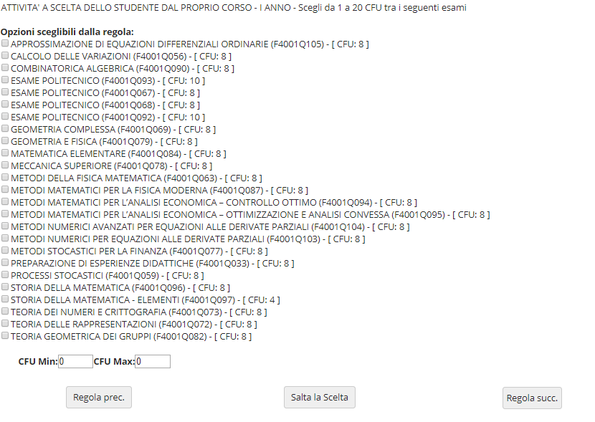
In questa pagina (figura 9) trovi l’elenco di tutti gli insegnamenti opzionali, offerti dal Regolamento del tuo Corso al primo anno, non inseriti in precedenza, che in questa regola puoi selezionare per conseguire i crediti a scelta libera. Se scegli in questa regola, dopo aver selezionato la/le attività, clicca ''Regola succ.'' per proseguire. Se non intendi scegliere alcuna di queste attività e passare alla regola successiva, clicca ''Salta la scelta''.
MARIO ROSSI
Fig. 9

Slide 17
Nell’elenco visibile nella precedente maschera (figura 9) figura anche l’ ’’ESAME POLITECNICO’’ da 8 o 10 crediti.
Tale attività può, dunque, essere inserita in piano come attività a libera scelta.
Essa ti consentirà di sostenere gli esami impartiti dal Corso di laurea magistrale di Ingegneria Matematica del Politecnico di Milano, con il quale è stata stipulata specifica convenzione.
L’elenco degli insegnamenti del Politecnico di Milano che puoi sostenere è indicato nel Regolamento didattico del corso: https://elearning.unimib.it/mod/page/view.php?id=232591
e nel Manifesto degli studi: https://elearning.unimib.it/mod/page/view.php?id=232594
Tali esami hanno un peso pari a 8 oppure 10 crediti. Puoi, dunque, inserire in piano l’AD ‘’Esame Politecnico’’ di peso corrispondente all’esame che vuoi sostenere:
Una volta inserita in piano la/le attività, a seguito dell’approvazione del piano da parte del Consiglio di coordinamento didattico, dovrai contattare la Segretaria didattica del tuo corso e comunicare via e-mail quale esame del Politecnico di Milano intendi sostenere.
Sarà quindi necessario compilare apposito modulo e inviarlo al seguente indirizzo e-mail:
segreteria-matematica@unimib.it

Slide 18
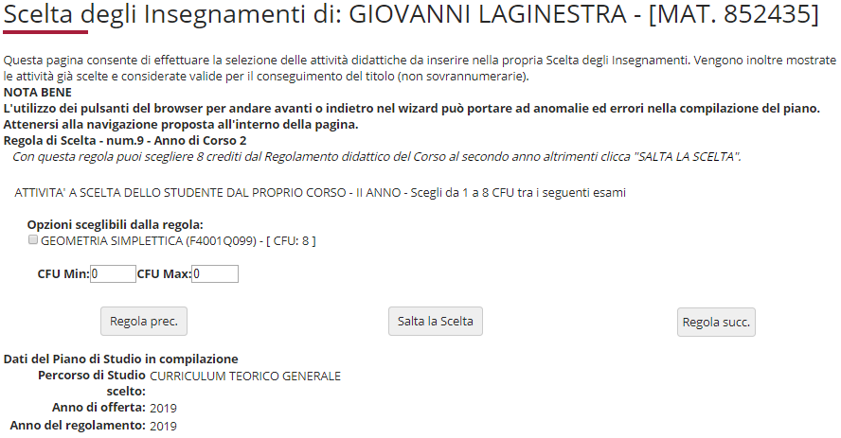
Se non hai completato i crediti a scelta libera nella precedente regola puoi inserire al tuo secondo anno l’attività visibile nella maschera che segue (figura 10). Se scegli in questa regola, dopo aver selezionato la/le attività, clicca ''Regola succ.'' per proseguire. Se non intendi scegliere alcuna di queste attività e passare alla regola successiva, clicca ''Salta la scelta''.
Fig. 10
MARIO ROSSI

Slide 19
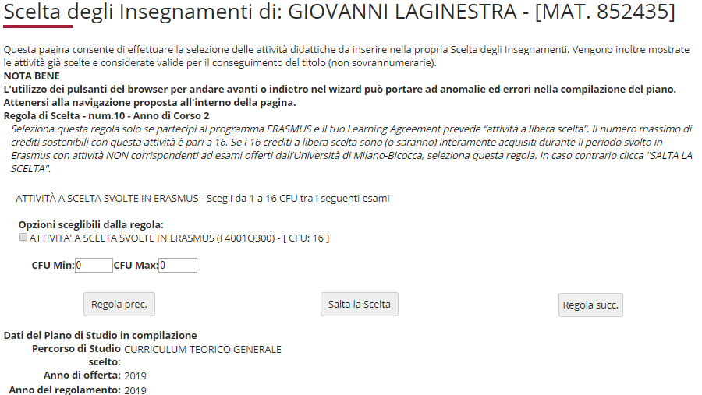
In questa pagina trovi una regola (figura 11) da utilizzare se partecipi al programma ERASMUS e se il tuo Learning Agreement prevede attività a scelta libera NON corrispondenti ad esami offerti dal nostro Ateneo. Puoi scegliere fino a 16 crediti. Se utilizzi questa regola, clicca ''Regola succ.'' per proseguire nella compilazione. Se non intendi selezionare alcuna attività e preferisci passare alla regola successiva, clicca ''Salta la scelta''.
Fig. 11

Slide 20
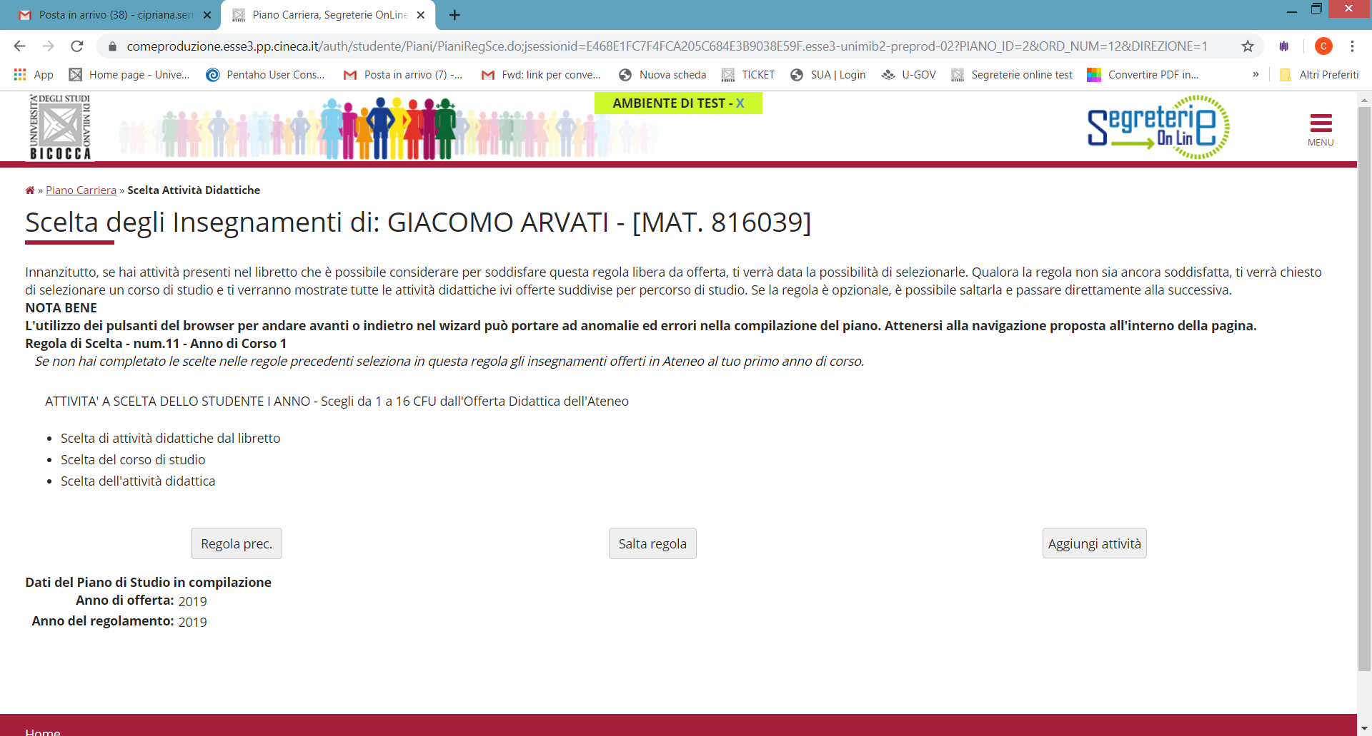
Con questa regola e la seguente puoi conseguire i crediti a scelta libera scegliendo tra gli insegnamenti offerti da altri Corsi di studio dell’Ateneo, al primo e/o al secondo anno. Clicca “Aggiungi attività” (fig. 12) per accedere alla lista dei Corsi di laurea magistrale dell’Ateneo (fig.13), e quindi agli insegnamenti di primo anno. Clicca «Salta regola» se preferisci scegliere tra gli insegnamenti offerti al tuo secondo anno.
MARIO ROSSI
Fig. 12

Slide 21
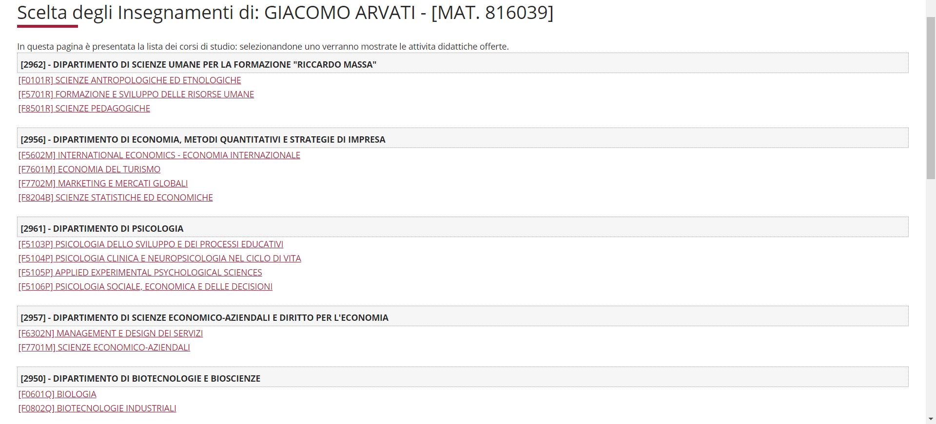
MARIO ROSSI
Fig. 13

Slide 22
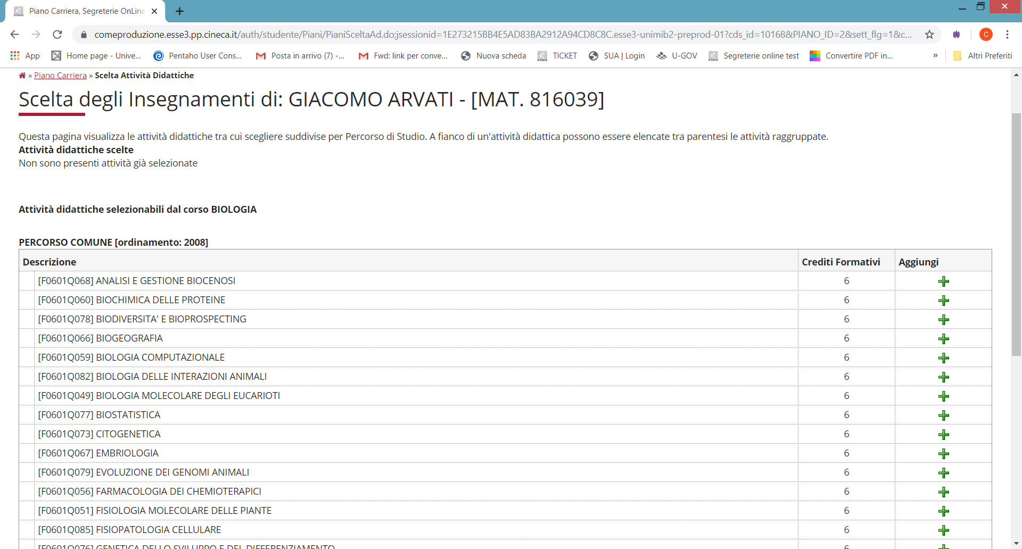
Dopo aver selezionato il Corso che ti interessa, clicca sul simbolo + (Aggiungi) se vuoi inserire un’attività (fig. 14) al tuo primo anno.
MARIO ROSSI
MARIO ROSSI
Fig. 14

Slide 23
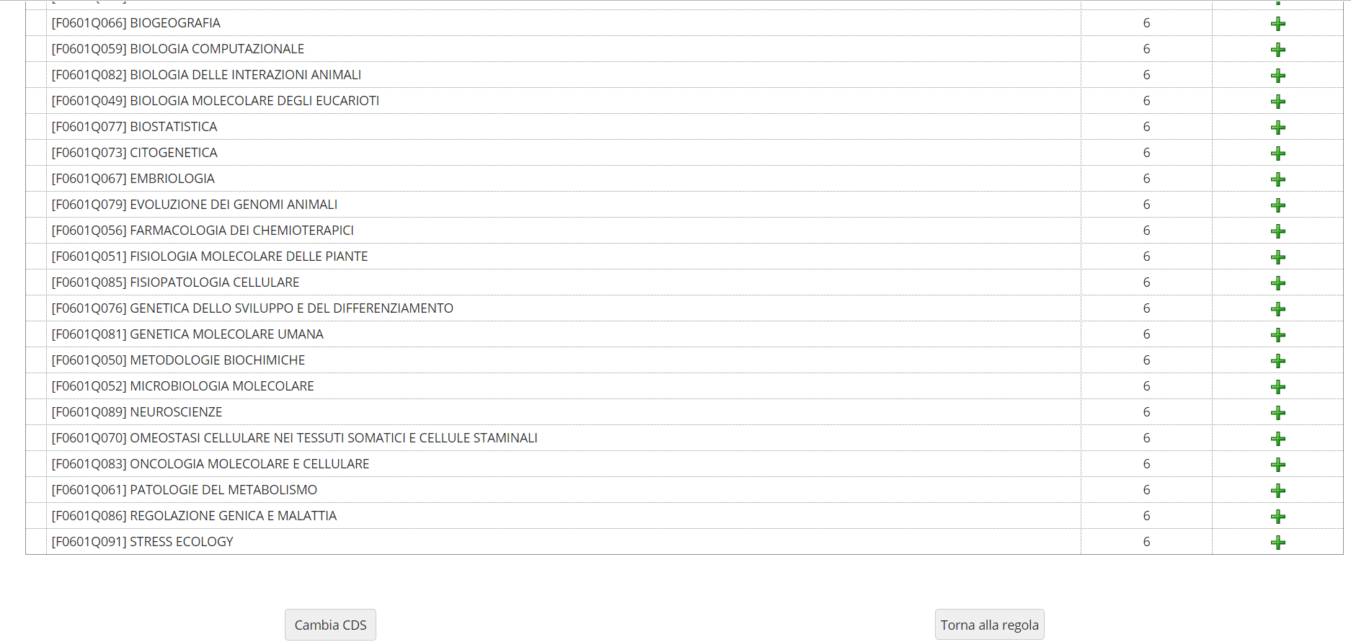
Se invece non intendi aggiungere alcuna attività clicca «Torna alla regola» per ritornare nella pagina precedente. Se vuoi rivedere la lista dei Corsi di laurea magistrale da cui scegliere (fig. 15), clicca «Cambia CDS».
Fig. 15

Slide 24
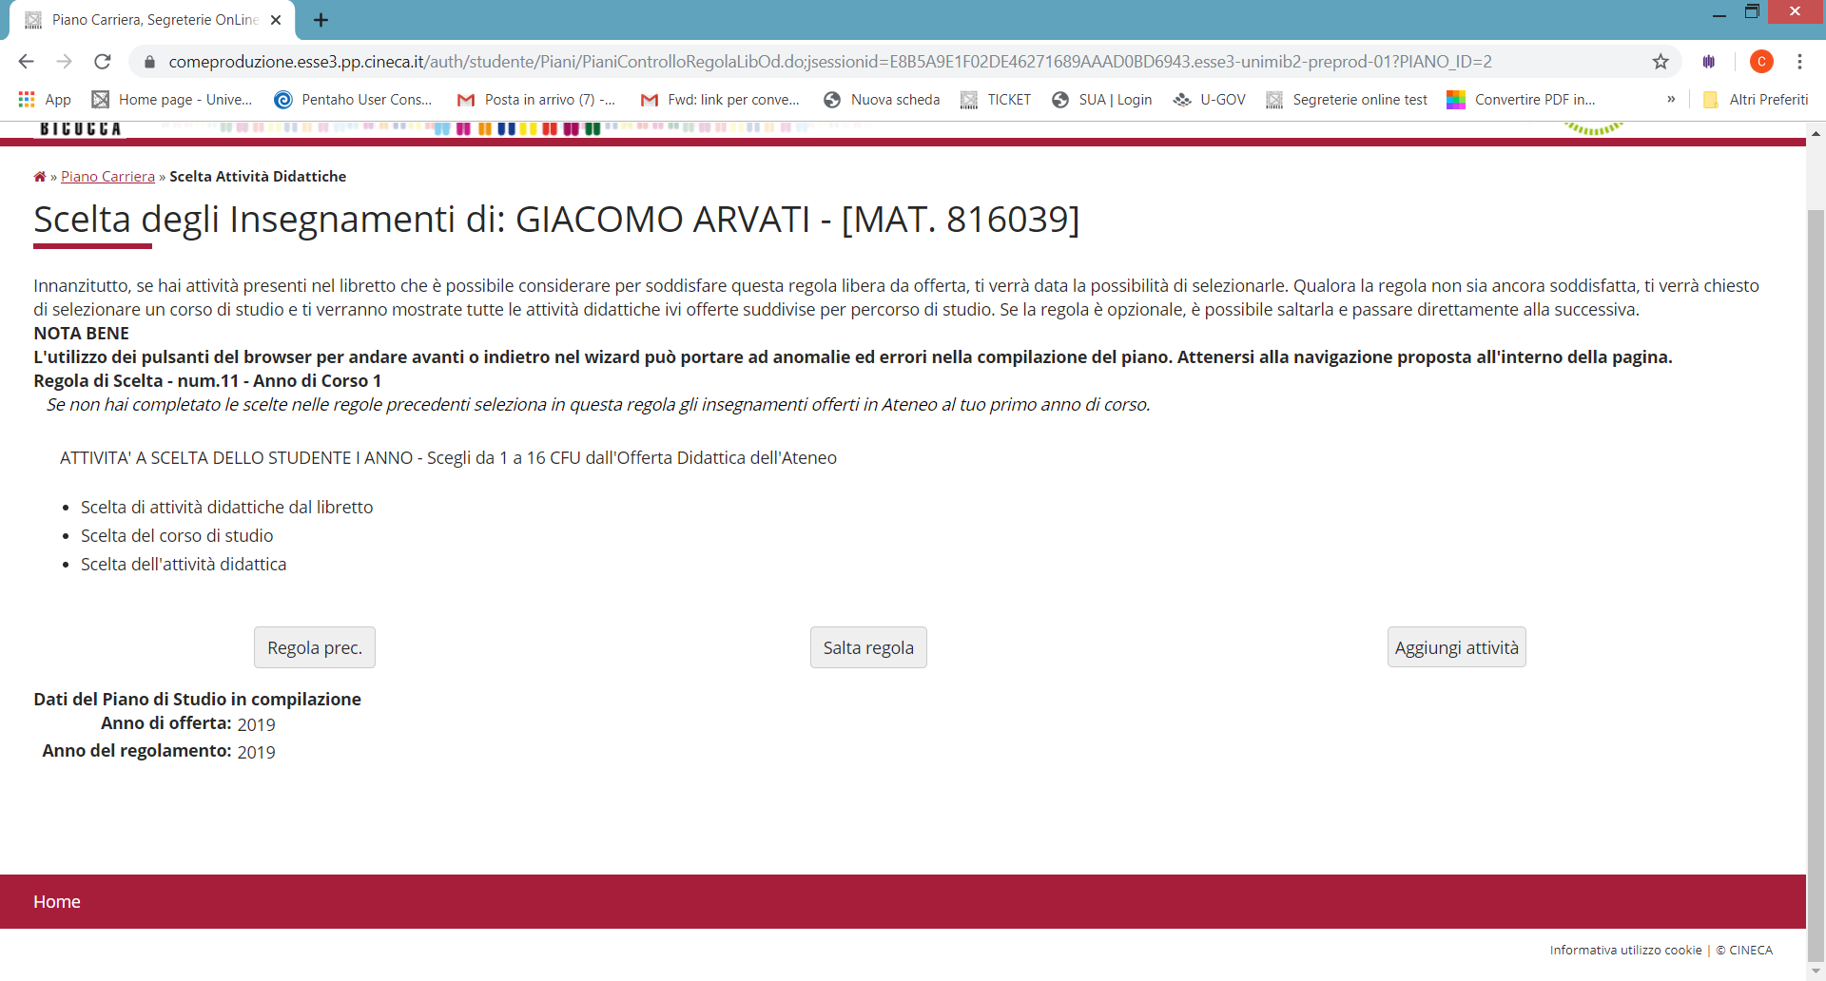
Come già illustrato nella slide n. 20, se non intendi scegliere insegnamenti al primo anno e vuoi consultare gli insegnamenti offerti da altri Corsi dell’Ateneo al tuo secondo anno, clicca «Salta regola» (fig. 16).
MARIO ROSSI
Fig. 16

Slide 25
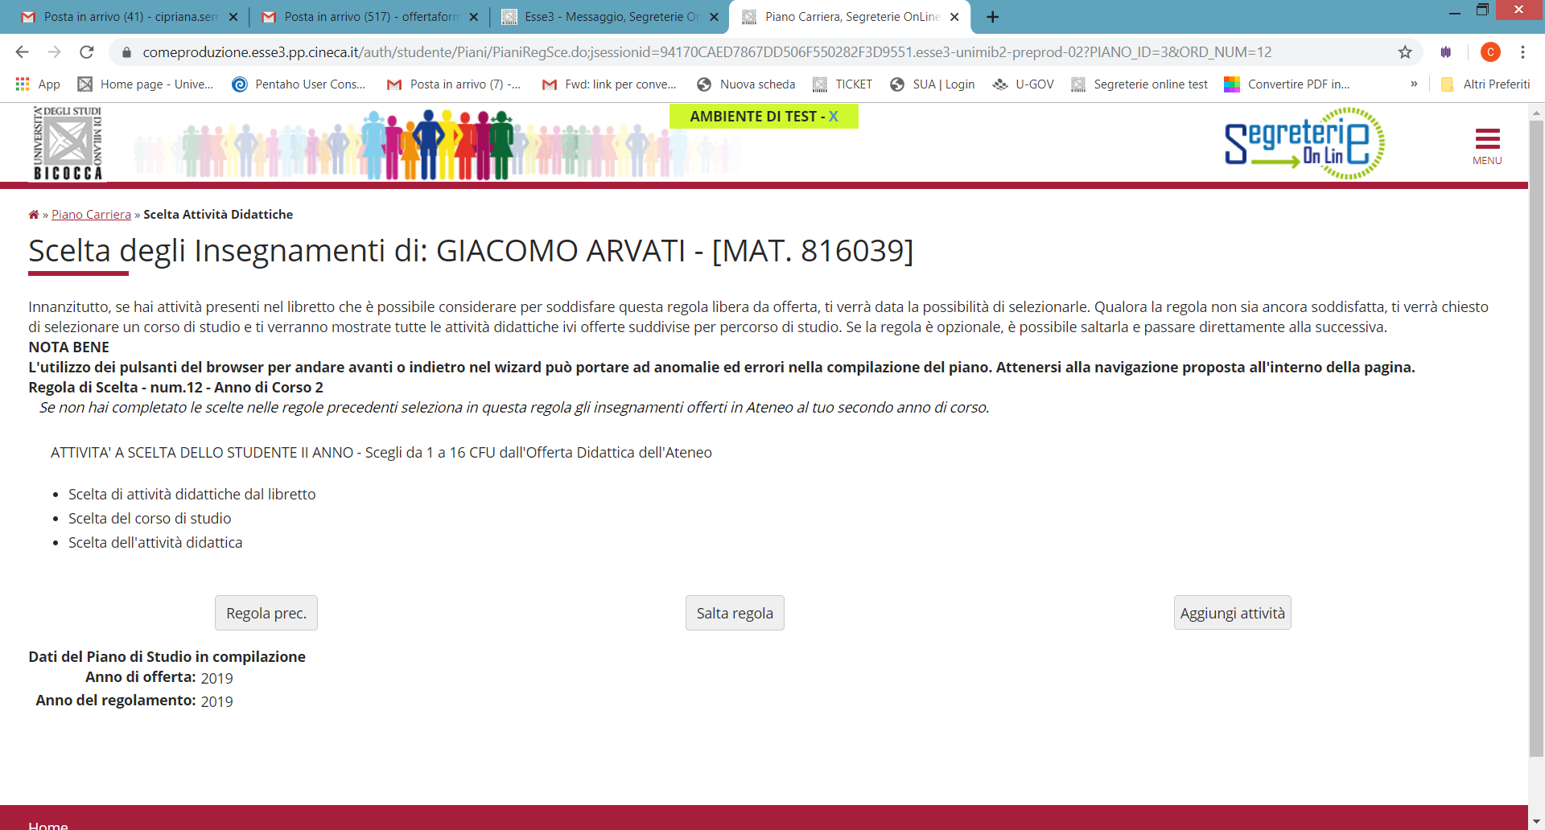
In questa maschera (fig. 17), cliccando «Aggiungi attività» accedi alla lista dei Corsi di laurea magistrale; selezionato un Corso, ti sarà possibile, cliccando su + Aggiungi, inserire un insegnamento a scelta libera al tuo secondo anno. Se invece hai completato le scelte con le regole precedenti, clicca «Salta regola» per concludere la procedura.
Fig. 17
MARIO ROSSI
MARIO ROSSI

Slide 26
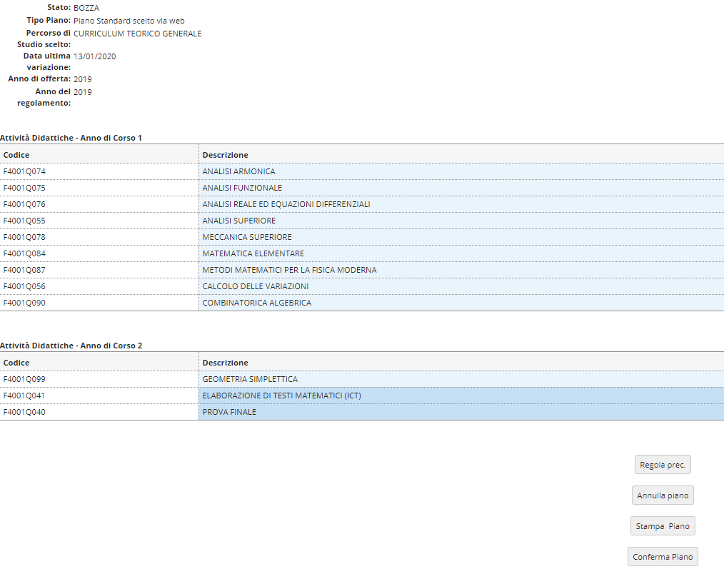
Ultimate le scelte, clicca «Conferma Piano» (figura 18) per confermare e registrare il piano. Gli insegnamenti scelti saranno inseriti nel tuo libretto appena il Consiglio di Coordinamento didattico del tuo Corso li avrà esaminati. ATTENZIONE: Il piano lasciato in bozza non viene esaminato.
Fig. 18

Slide 27
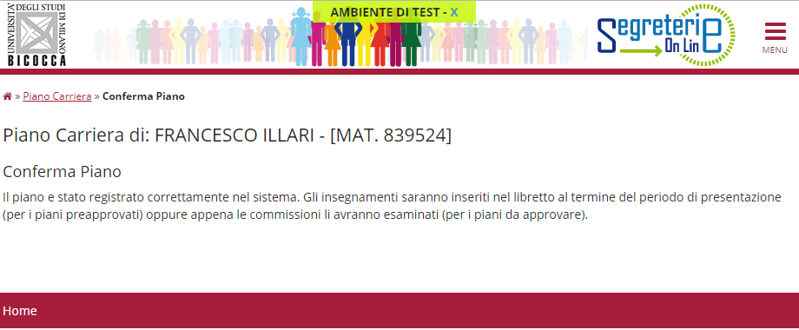
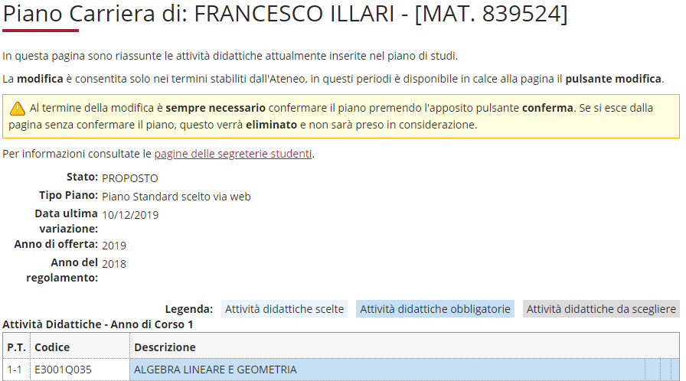
A questo punto il tuo piano risulta registrato nel sistema e il tuo piano di studio risulterà PROPOSTO(figura 19). Per tutto il periodo di apertura dei piani ti è comunque consentito modificare gli insegnamenti selezionati.
Fig. 19

Slide 28
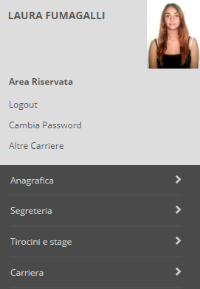
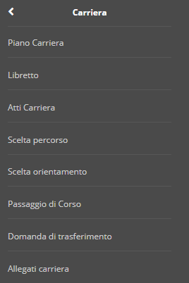
Posso modificare il curriculum?
E’ possibile modificare il curriculum ogni volta che si riaprono i termini per la modifica del piano di studi. Nel momento in cui si sceglie un nuovo curriculum il precedente piano, proposto oppure approvato, è automaticamente annullato.
La scelta del curriculum può essere effettuata selezionando dal menu in alto a destra di Segreterie online la voce ‘’Carriera’’ ‘e poi la voce ‘’Scelta percorso’’.

Slide 29
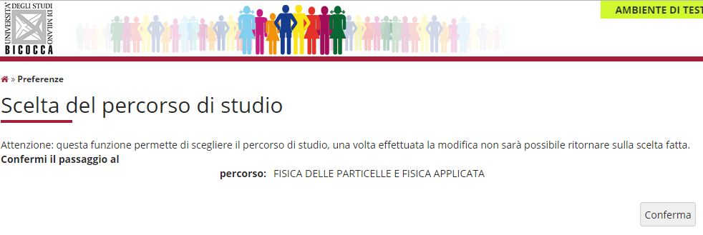
Seleziona il nuovo curriculum dal menu a tendina e clicca su ‘’Invia dati’’(fig. 19). Conferma successivamente la tua scelta selezionando ‘’Conferma’’(fig.20)
Fig.20
Fig.21

Slide 30
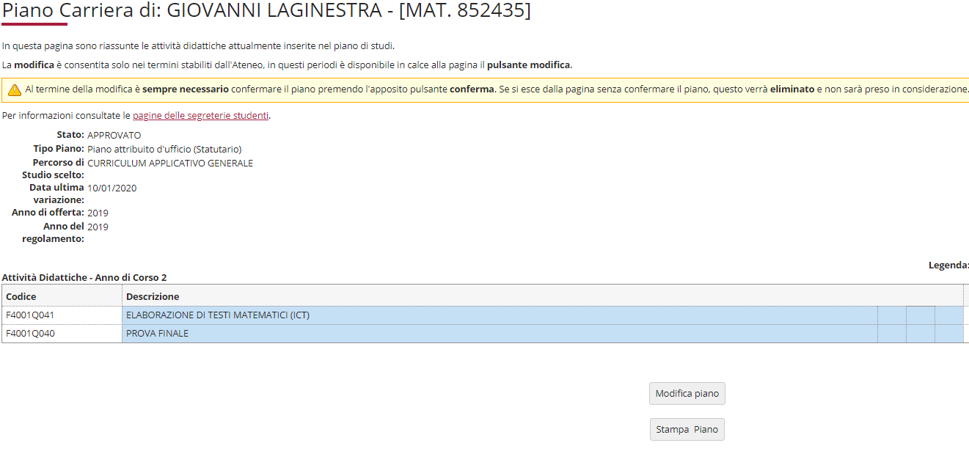
Il precedente piano è quindi automaticamente annullato e visualizzerai il piano statutario del curriculum scelto. Inizia la compilazione selezionando la voce ‘’Modifica piano’’ (figura 22).
Fig. 22

Slide 31
ATTENZIONE: Al termine della compilazione è possibile ancora modificare la scelta dello schema di piano, optando per quello “da approvare”. Clicca sul pulsante “Annulla piano” e nella maschera successiva clicca “Modifica Piano” per ritornare alla maschera iniziale.
Per maggiori informazioni e per problemi di funzionamento della procedura online, puoi rivolgerti all’Ufficio gestione carriere dell’area di Scienze, all’indirizzo segr.studenti.scienze@unimib.it
Ti invitiamo a consultare:
per informazioni dettagliate e per il calendario aggiornato delle scadenze per l’anno accademico, la pagina web Servizi - Segreterie studenti - Piani degli Studi - Area di Scienze all’indirizzo https://www.unimib.it/servizi/segreterie-studenti/piani-degli-studi/area-scienze
il Regolamento Didattico del Corso, all’indirizzo https://elearning.unimib.it/mod/page/view.php?id=232591
il Regolamento studenti dell’Ateneo di Milano - Bicocca (in particolare l’art. 13 - Piano di studio), all’indirizzo https://www.unimib.it/sites/default/files/allegati/regolamento_studenti_2019_con_decreto.pdf
Buono studio!

Slide 32
A chi rivolgersi e per che cosa?
Ufficio Gestione Carriere
L’Ufficio Gestione Carriere si occupa della gestione amministrativa di tutta la carriera dello studente, dall’ammissione, ai rinnovi delle iscrizioni, al conseguimento del titolo. Si occupa inoltre del rilascio di certificazioni e del riconoscimento di titoli ed esami conseguiti presso altre sedi universitarie, anche estere.
Per quanto riguarda il piano di studi, l’Ufficio Gestione Carriere è la struttura competente a fornire assistenza agli studenti sugli aspetti tecnici del sistema di presentazione del piano in Segreterieonline.
Si consiglia di consultare la pagina https://www.unimib.it/servizi/segreterie-studenti per le diverse esigenze amministrative della carriera e in particolare la pagina https://www.unimib.it/servizi/segreterie-studenti/piani-degli-studi per le informazioni relative alla presentazione del piano di studi.
L’orario di ricevimento dell’Ufficio Gestione Carriere di Scienze (sportello 7 nell’Edificio U17 - Piazzetta ribassata Difesa per le donne) è il seguente:
lunedì dalle 13.45 alle 15.45 mercoledì e venerdì dalle 09.00 alle 12.00
servizio fruibile previo appuntamento da concordarsi scrivendo a: segr.studenti.scienze@unimib.it
Non è previsto lo sportello telefonico.

Slide 33
A chi rivolgersi e per che cosa?
Segreteria Didattica
La Segreteria Didattica fornisce servizi di supporto didattico e informativo agli studenti (orari delle lezioni, ricevimento docenti, calendario esami, piani di studio, laboratori).
Ricevimento:
servizio fruibile previo appuntamento da concordarsi scrivendo a segreteria-matematica@unimib.it
Sede: Edificio U5, Via Cozzi, 55 - 20125 Milano – II piano – stanza 2108
e-mail: segreteria-matematica@unimib.it
Per tutte le informazioni sulla didattica: https://elearning.unimib.it/course/index.php?categoryid=3509

